Slide 1
السلام عليكم ورحمة الله وبركاته

Slide 2
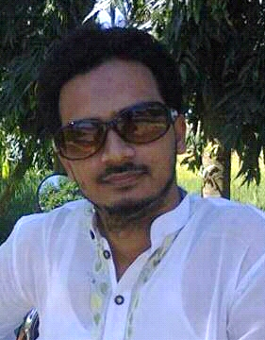
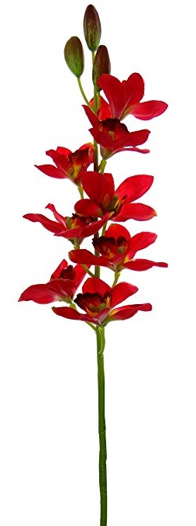
التعريف
الصف : التاسع من الداخل
عبد العليم بن شمس الحق
المادة : اللغة العربية الاتصالية
محاضر اللغة العربية
الوحدة : الخامسة
فتاري فاضل مدرسة، سفاهر، نوغاؤن
الدرس : الأول
رقم الجوال : 01749-94 44 18
الوقت : 40 دقيقة
العنوان الالكتروني :
التاريخ : 22/11/2020م
infoabdulalim@gmail.co

Slide 3
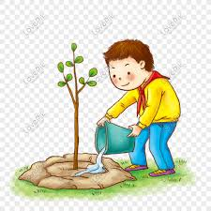
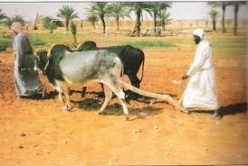
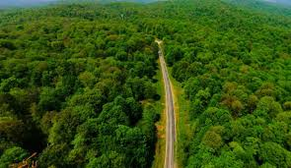
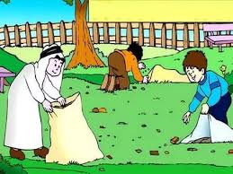
ماذا فهمتم من الصور التالية ؟
فهمتم أننا اليوم سنتحدث عن الواجب علينا نحو البيئة التي نسكن فيها

Slide 4
النـــتــائج مـــــن الدرس
الطلاب بعد نهاية هذا الدرس ....
0
-1 يستطيع قراءة العبارات بالنطق الصحيح بالترجمة؛
1
يتعلم معاني الكلمات الجديدة مع تكوين الجمل المفيدة؛
2
يستطيع تصحيح العبارات واملاء الفراغات والجمع من المفرد؛
3
يقدرعلى تحقيق الكلمات الصعبة من الدرس.
4

Slide 5
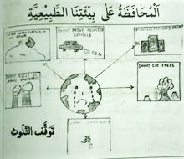
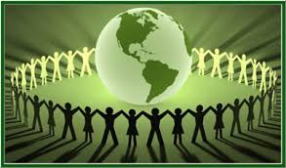
إعلان درس اليوم

Slide 6
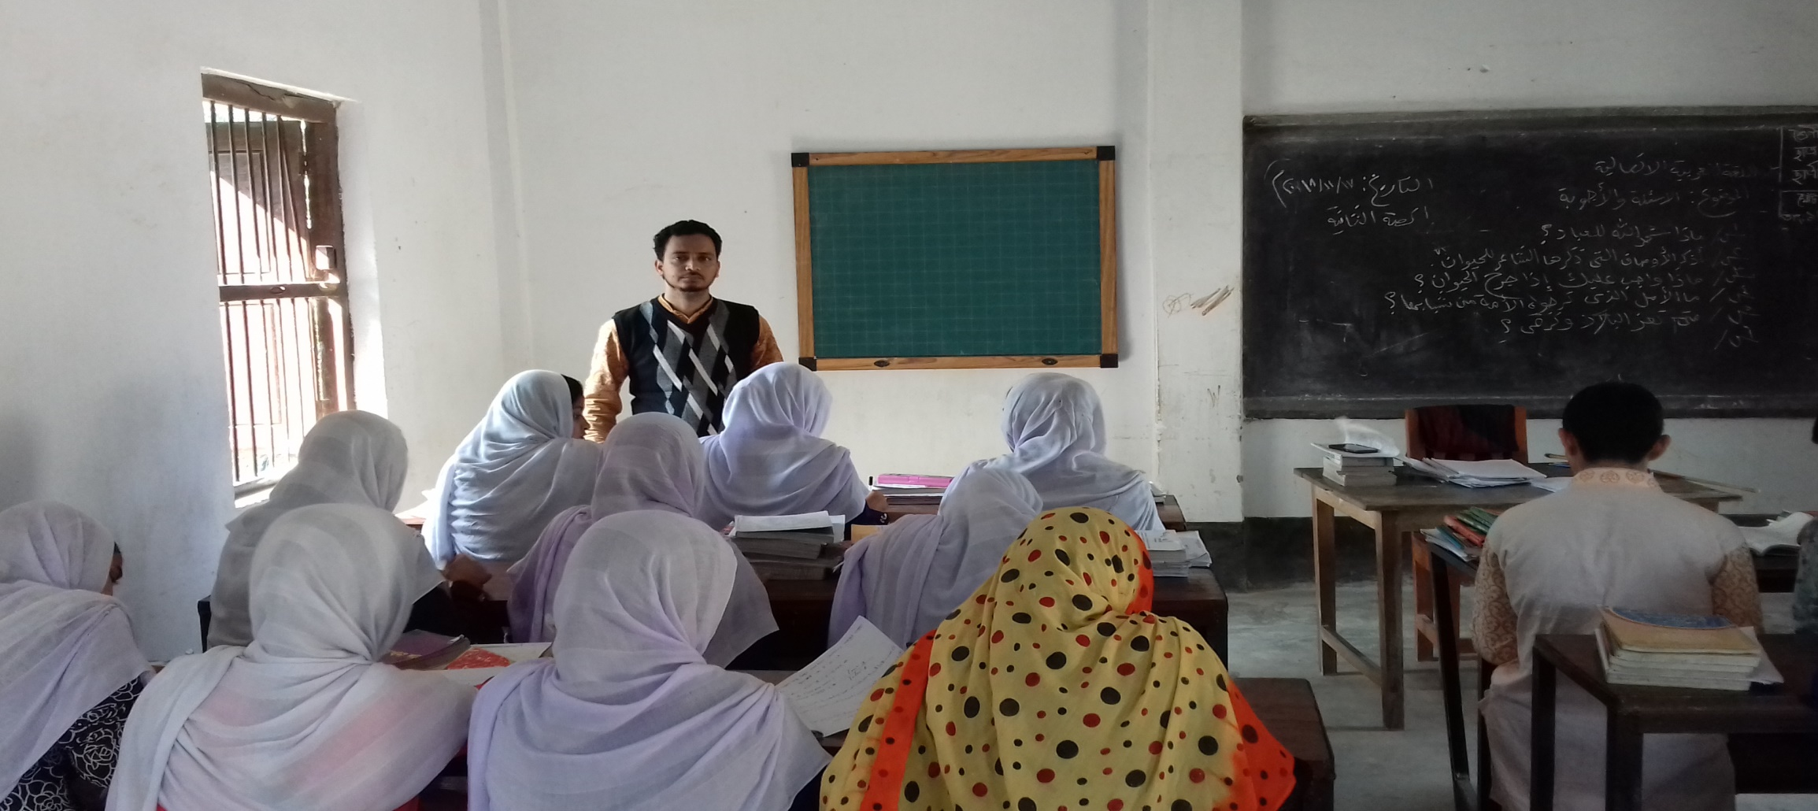
القراءة الصوتية

Slide 7
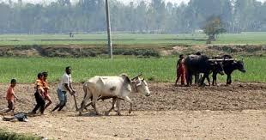
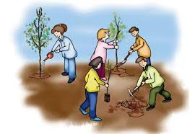
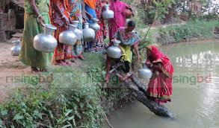
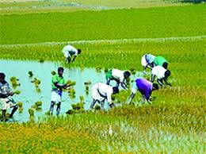
قال الرسول عليه السلام: "إن قامت القيامة، وفي يد أحدكم فسيلة )نخلة صغيرة( فإن استطاع أن لا يقوم حتى يغرسها". ويطلب هذا الحديث من الإنسان، أن يزرع الأرض، ويجعلها خضراء. وهذه من أفضل الطرق للمحافظة على البيئة، وحمايتها من التلوث.
من وسائل المحافظة على البيئة أيضاً، عدم الإسراف في استهلاك الماء، وبخاصة إذا علمنا أن الماء العذب قليل على الإرض. ويواجه كثير من الدول أزمة في المياه، وتؤدي قلة الماء في بلد ما، إلى تقليل الزراعة والصناعة فيه، وقد تؤدي أزمة المياه في العالم إلى حروب بين الدول.

Slide 8
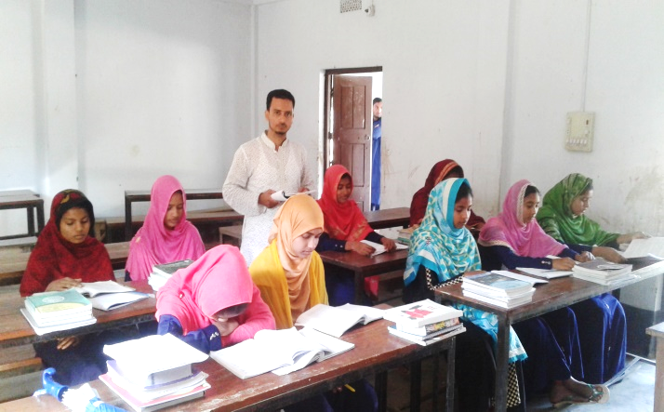
الدرس المثالي

Slide 9
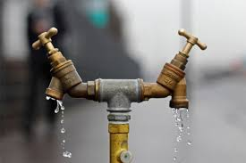
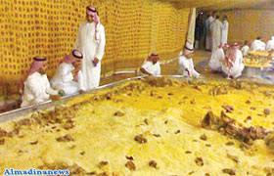
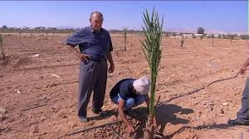
تعالوا نتعلم الآن معاني الكلمات الصعبة مع تكوين الجمل في الدرس
استهلاك
الإسراف
يغرس
فسيلة
الإنزاف/ الإنفاد
التبذير
يزرع
جزءٌ من النبات يُفصَل عنه ويُغرس
علينا أن نحذر في استهلاك المياه
علينا محافظة المياه بدل الإسراف
يغرس الإنسان الشجرة
علينا أن نغرس الأشجار ولو فسيلة

Slide 10
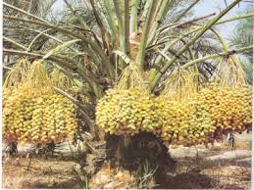
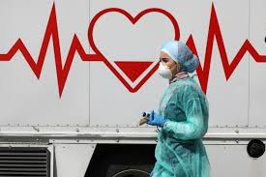
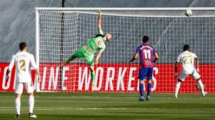
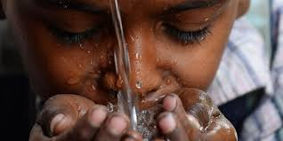
هلموا نتعلم الآن معاني الكلمات الصعبة مع تكوين الجمل في الدرس
نخلة
أزمة
يواجه
العذب
شَجَرَةٌ مِنْ فَصِيلَةِ النَّخْلِيَّاتِ، مُرْتَفِعَةُ الطُّولِ، فِي رَأْسِهَا جَرِيدٌ
اضطراب/ مشقة
يقابل
حلو/ لذيذ
توجد النخلة في المناطق الحارة
صار العالم كأزمة بسبب فيروس كرونا
يواجه بعض الدول في المشقة لقة المياه
نحن نشرب الماء العذب والحمد لله

Slide 11
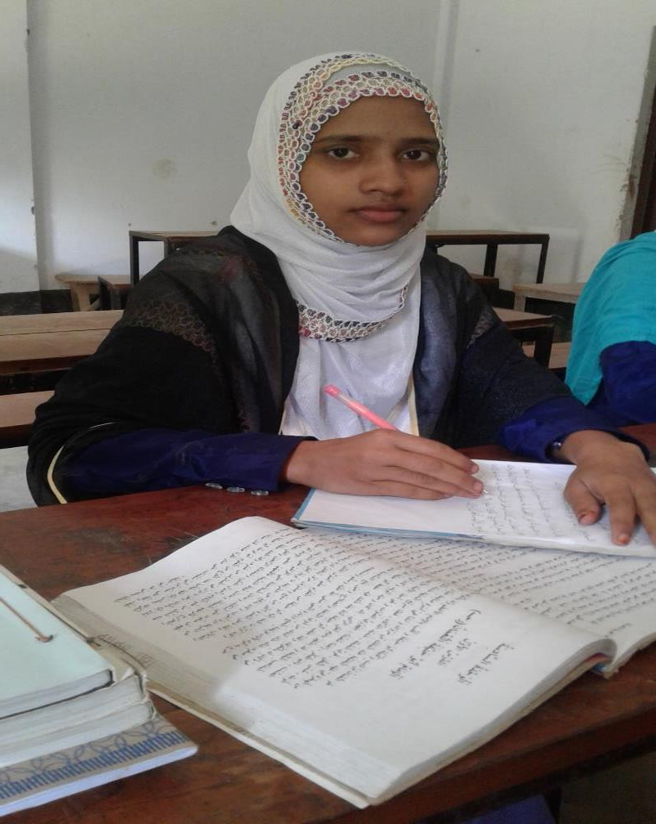
العمل الوحدي
الوقت
اكتب معاني المفردات الآتية باللغة العربية ثم كونها جملة مفيدة من عندك:
يغرس – فسيلة – استهلاك –
الإسراف – أزمة – نخلة.
خمس دقائق

Slide 12
املأ الفراغات في الجملة بكلمة مناسبة من عندك
فسيلة
1. قال الرسول : إن قامت القيامة وفي يد أحدكم ....
يغرسها
2. فإن استطاع أن لا يقوم حتى .... فليغرسها
ويطلب
3. .... هذا الحديث من الإنسان، أن يزرع الأرض، ويجلها خضراء.
للمحافظة
4. وهذه من أفضل الطرق .... على البيئة وحمايتها من التلوث
البيئة
5. من وسائل المحافظة على .... أيضاً، عدم الإسراف في استهلاك الماء.
أزمة
6. ويواجه كثير من الدول .... في المياه.

Slide 13
كتابة الصحيح أو الخطأ مع تصحيح الخطأ في الجمل التالية من النص
والصحيح: حث الرسول على غرس الأشجار.
خطأ
1. ما حث الرسول على غرس الأشجار.
يطلب حديث الرسول من الإنسان أن يزرع الأرض، ويجعلها خضراء.
صحيح
2. يطلب حديث الرسول من الإنسان أن يزرع الأرض، ويجعلها خضراء.
والصحيح: من وسائل المحافظة على البيئة عدم إسراف الماء.
خطأ
3. من وسائل المحافظة على البيئة إسراف الماء
نحن نعلم أن الماء العذب قليل على الأرض.
صحيح
4. نحن نعلم أن الماء العذب قليل على الأرض.
والصحيح: يواجه كثير من الدول أزمة في المياه.
خطأ
5. ما يواجه كثير من الدول أزمة في المياه.

Slide 14
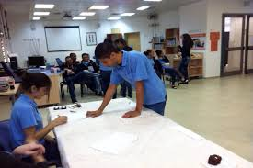
العمل في أزواج
الوقت
اختر الإجابة الصحيحة من الأجوبة الثلاثة
خمس دقائق

Slide 15
$$×$$
$$×$$
كلاهما صحيح
$$√$$
نعم
لا
-1هل شجع الرسول على غرس الأشجار ؟
$$×$$
$$×$$
$$√$$
-2ما هي أفضل الطرق للمحافظة على البيئة ؟
غرس الأشجار
قطع الأشجار
كلاهما صحيح
$$×$$
$$×$$
كلاهما صحيح
خطأ
$$√$$
صحيح
-3من وسائل المحافظة على البيئة عدم إسراف الماء ؟
$$×$$
$$×$$
صحيح
كلاهما خطأ
خطأ
$$√$$
-4نحن نعرف أن الماء العذب قليل على الأرض ؟
$$×$$
$$×$$
كلاهما صحيح
$$√$$
صحيح
خطأ
-5يواجه كثير من الدول أزمة في المياه ؟
$$×$$
$$×$$
كلاهما صحيح
$$√$$
صحيح
خطأ
-6تؤدي قلة المياه في بلد ما إلى تقليل الزراعة والصناعة فيه ؟

Slide 16
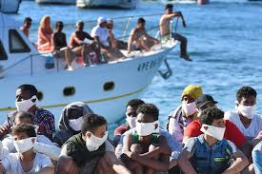
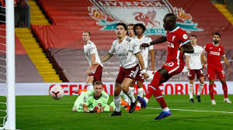
اقرأ الأفعال والكلمات وقارن مع الصور ثم حققها في التالية
تؤدي
علمنا
وسائل
يواجه

Slide 17
يواجه
المعنى
الجنس
المادة
المصدر
الباب
البحث
الصيغة
يقابل
مثال واوي
و ج ه
المواجهة
مفاعلة
الفعل المضارع المثبت المعروف
المفرد المذكر للغائب
وسائل
المعنى
الجنس
المادة
المصدر
الباب
مفردها
الكلمة
زلفى/ واسطة
مثال واوي
و س ل
-
-
وسيلة
جمع

Slide 18
علمنا
المعنى
الجنس
المادة
المصدر
الباب
البحث
الصيغة
عرفنا
صحيح
ع ل م
العلم
سمع
الفعل الماضي المطلق المثبت المعروف
الجمع للمتكلم
تؤدي
المعنى
الجنس
المادة
المصدر
الباب
البحث
الصيغة
تنظم
مركب
أ د ي
التأدية
تفعيل
الفعل المضارع المثبت المعروف
المفرد المؤنث للغائب

Slide 19
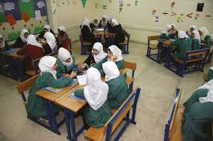
العمل الجماعي
الوقت
العمل لفريق الأحمر:
حقق كلمتين الأتيتين:
يواجه – وسائل
خمس دقائق
العمل لفريق الأخضر:
حقق كلمتين الآتيتين:
علمنا – تؤدي

Slide 20
التقييم
1. ماذا قال الرسول عليه السلام عن غرس الأشجار؟
2. ما واج الإنسان لحماية البيئة ؟
3. اذكر بعض الوسائل لحماية البيئة ؟
4. إلى أي شيئ يواجه الإنسان ؟
5. ما نتيجة قلة المياه في بلد ما ؟
6. لماذا نزرع الأربض ونجعلها خضراء ؟

Slide 21
الواجب المنزلي
اكتب فقرة مختصرة باللغة العربية على الأقل عشرة أسطر عن أهمية زرع الأرض.

Slide 22
مع السلامة أيها الأحباب

